Slide 1
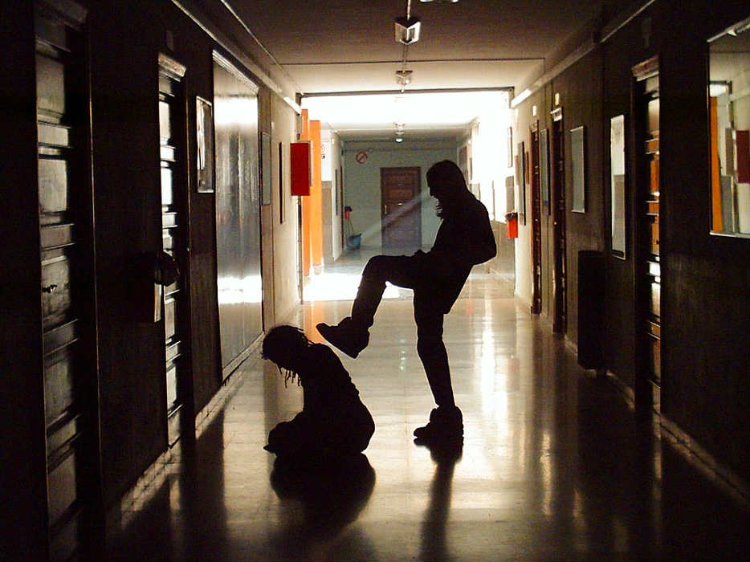
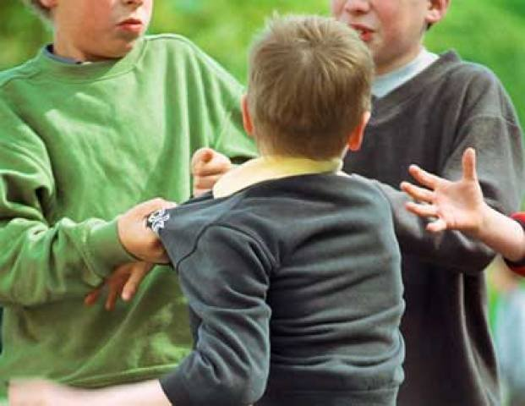
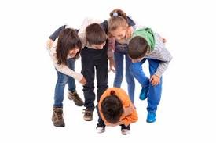
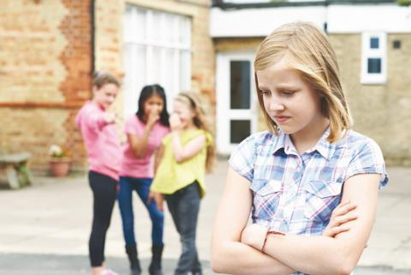

«Травля» твоего ребенка

Slide 2
Буллинг (травля) – это повторяющаяся умышленная агрессия по отношению к ребенку со стороны одноклассников. Буллинг (от англ. bullying – запугивание, физический и/или психологический террор в отношении ребенка со стороны группы одноклассников) – это форма жестокого обращения, когда физически или психически сильный индивид или группа получает удовольствие, причиняя физическую или психологическую боль более слабому в данной ситуации человеку.

Slide 3
Виды травли:
вербальная (словесная) – насмешки, присвоение кличек, бесконечные замечания и оценки, высмеивание, унижение в присутствии других детей и пр.;
• намеренная социальная изоляция – бойкот, отторжение, отказ от общения с жертвой (с ребенком отказываются играть, заниматься, не хотят с ним сидеть за одной партой, не приглашают на дни рождения и т.д.);
• физическое насилие – избиение, нанесение удара, шлепки, подзатыльники, порча и отнимание вещей и др.

Slide 4
Возможные причины:
Внешние/физические (высокий/низкий рост, очень худой или полный, носит очки, не имеет «навороченных» гаджетов и др.)
Особенности поведения (очень тихий/замкнутый, импульсивный, часто задает вопросы, не отвечает обидчикам,
Особенности здоровья (носят очки, слабый слух, с рыжими волосами/веснушками, оттопыренные уши, заикание и др.)
Иное (религиозные принципы, социальный статус родителей, семейный статус и др.)

Slide 5
Признаки агрессора:
имеют потребность господствовать и подчинять себе других;
• импульсивны и легко приходят в ярость;
• часто ведут себя вызывающе и агрессивно по отношению к взрослым;
• не испытывают сочувствия к своим жертвам;
• если это мальчики, они обычно физически сильнее других мальчиков; девочки, как правило, объявляют своим жертвам настоящую психологическую войну.

Slide 6
Тревожные сигналы «жертвы»:
Дети притворяются больными, чтобы избежать похода в школу;
• боятся идти одни в школу и из школы, просят проводить их на уроки, опаздывают;
• становятся эмоционально неустойчивыми, изменяется их привычное поведение и вне школы;
• снижается успеваемость, теряется интерес к любимым занятиям;
• проявляют большую тревогу, порой страхи настолько сильны, что может нарушаться сон, аппетит, появляться заикание, нервные тики;
• для них характерны молчаливость, замкнутость, нежелание идти на разговор;
• рваная верхнюю одежду или поврежденные вещи; постоянные ссадины, синяки и другие травмы;
• часто просят дать денег, воруют с целью откупиться от насильника;
• появляются суицидальные мысли.

Slide 7
Краткосрочные последствия:
Ухудшение успеваемости
Перепады настроения
Нежелание идти туда, где его терроризируют
Физические увечья
Кошмары
Закрытость
Ответная агрессия

Slide 8
Долгосрочные последствия:
Психосоматические заболевания (боли в животе/проблемы с ЖКТ, проблемы с сердцем, головные боли, частые респираторные заболевания, проблемы со сном)
Низкая самооценка (неуверенность в себе, проблемы с выстраиванием отношений, депрессии, суицидальные мысли, тревожность)
Неумение постоять за себя (не могут сказать «нет» плохому или авторитарным людям, позже могут стать жертвами насилия в семье или же агрессорами)
Фобии (страх темноты, смерти, незнакомых людей,
Зависимости (алкогольная, наркотическая, от влиятельных людей, от агрессоров и манипуляторов)

Slide 9
Что делать, если мой ребенок «жертва»:
1. Родителям нужно учить ребенка правильно реагировать на агрессию. Необходимо формировать разные полезные для «выживания» в конфликте навыки.
Умение игнорировать мелкие провокации может свести на нет попытки начать травлю. Для этого пригодится выдержка и хладнокровие, а они быстро не воспитываются.
Умение правильно реагировать на критику: справедливую и несправедливую. «Ну да, я действительно не так силен физически, как ты», «Ну да, я — очкарик, и что?», «К сожалению, я не могу запретить тебе думать, что я глупый», — такие ответы более эффективны и менее травматичны, чем кидание с кулаками на обидчика.
Умение выбрать наиболее «человеческий» способ проявления своего гнева. Всегда полезно сказать вслух о своем возмущении или гневе, молиться.
Умение пожалеть обидчика, потому, что только слабому и несчастному может понадобиться самоутвердиться за счет другого. Родителям важно донести до ребенка мысль, что, если кто-то говорит о тебе плохо, это не значит, что ты плохой – это характеризует того, из кого выливается вся эта грязь.
! Эти и многие другие навыки можно сформировать и закрепить в ходе домашних «тренингов», когда мама или папа изображают обидчика, а ребенок тренируется в безопасной и поддерживающей обстановке достойно отвечать заранее продуманной фразой!

Slide 10
Если ребенка терроризируют
Нужно сделать проблему очевидной для всех окружающих: педагогов, родителей других детей, иногда и правоохранительных органов. Только тогда можно начать ее решать. Это как с болезнью — пока я не признаю, что она существует, я не начну лечиться и восстанавливаться.
Задача семьи – эмоционально поддержать ребенка, помочь ему справиться.
Самой главной опорой и поддержкой для ребенка в трудный период, конечно же, является безусловная родительская любовь, принятие чувств ребенка, который должен понимать, что родители на его стороне, что он не один. Ведь как часто бывает, родители идут по пути наименьшего сопротивления, и если в школе сказали: «Он (она) сам(а) виноват(а)!», ребенку достается еще и дома, что усугубляет его одиночество, чувство безысходности и подавленность, а это состояние очень-очень опасное.

Slide 11
Лучше уделяйте внимание, обнимайте почаще, сидите у кровати перед сном, в разговоре собирая все хорошее, что произошло за день. Устраивайте совместные поездки в парк, катание на велосипедах, домашние игры с приглашением друзей ребенка.
Говорить с ребенком о травле можно и нужно, но важно соблюдать технику безопасности:
— не давить,
— не заставлять рассказывать, если ребенок не хочет,
— быть готовым слушать без критических комментариев,
— давать выплакаться (можно обнять в этот момент, что даст чувство защищенности, принести стакан воды, если истерика),
— рассказывать о своем подобном опыте (у каждого что-нибудь похожее найдется), о своих чувствах и о том, как пережили трудную ситуацию,
— и всегда завершать разговор чем-нибудь хорошим, дающим надежду (это могут быть заманчивые планы на выходные, или обсуждение коллекции, которую собирает ребенок, разговор о любимом хобби и т.д.).
-- учить постоять за себя!(вербально, побегом, спорт, физически, дружбой)
-- молиться за ребенка!

Slide 12
Коррекция
Также важно критично приглядеться, что собственно вызывает неприязнь других детей, и, если можно, аккуратно и тактично это подкорректировать.
Например: неопрятность, нежелание соблюдать гигиенические нормы может привести к тому, что от ребенка попросту дурно пахнет, и никто не хочет сидеть с ним за одной партой, а вдобавок его еще и дразнят. Если ребенок высок, часто формируется плохая осанка, а поза «плечи вперед, голова вниз» — поза жертвы, которая тоже может провоцировать бессознательную агрессивность окружающих. Значит, надо потрудиться над высоко поднятой головой и расправленными плечами (это сработает, если ребенок чувствует, что родители им гордятся). Хорошо бы еще до школы решить проблемы с дикцией. Но никогда не поздно дойти до логопеда, чтобы речь человека была понятна окружающим.
!!!! Конечно, если ребенок имеет специфические особенности строения тела, здоровья, нужно помочь ему научиться принимать себя, и тогда окружающие тоже смогут не реагировать остро на его отличия.
Хорошо, когда родители видят сильные стороны ребенка и помогают раскрыть его способности, благодаря которым он может стать интересен окружающим. Кто-то учится играть на гитаре, кто-то замечательно рисует, кто-то может починить велосипед. Несложно найти то, что идет на поддержку чувства успешности и вызывает уважение других.

Slide 13
Крайние меры
Создать доказательную базу (видео, аудиозапись, мед.справки).
Обратиться к классной руководительнице.
Призвать на помощь психолога.
Написать жалобу директору школы. Если не поможет – в комиссию по делам несовершеннолетних, департамент образования или прокуратуру.
Сформировать общественный резонанс – публиковать посты в соцсетях, подключать знакомых журналистов (тема буллинга сегодня очень актуальна).
Подайте в суд (если травля угрожает жизни ребенка)

Slide 14
Что делать, если мой ребенок «агрессор»:
Обратить пристальное внимание на себя (нередко дети становятся агрессорами потому что в семье считаются нормой побои/затрещины/унижения/оскорбления. Поэтому начинать необходимо родителям с пересмотра своего поведения и слов.
Часто агрессорами становятся дети с низкой самооценкой (ребенок унижаемый – учиться унижать. А на самом деле он нуждается в поддержке, безусловной любви и твердой, но не жесткой дисциплине)
И дети легко поддающиеся влиянию (учите такого ребенка думать, отвечать за свои поступки и держаться своего мнения даже, если все поступают иначе)
Те, кто пережил/переживает насилие в семье или от сверстников (общайтесь с ребенком, может и его самого необходимо защитить от насилия от старших ребят или взрослых)
Ребенок не испытывающий сочувствия (если ребенок смотрит жестокие фильмы и играет в компьютерные игры, у него снижается уровень чувствительности к боли своей и чужой. Подумайте, как защитить его…)
Нуждается в особенном внимании (агрессор хоть и хорохориться, но похож на оголенный нерв, который необходимо «обернуть» в любовь)

Slide 15
Бог доверил нам детей – будем внимательны к их потребностям и бедам…
Лучше предотвратить, чем потом лечить!

